Slide 1
Programación Web
Sesión 14: Implementación de una página web
empleando Bootstrap: Video

Slide 2
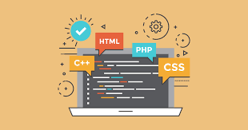
Objetivo
Conocer el principal método para embeber video en páginas web.

Slide 3

Agenda
Concepto de componentes embebidos
Manejo de video

Slide 4

Componentes embebidos:
Comprenden elementos que se incrustan o añaden dentro de una página web.
Estos elementos pueden ser frameworks, widgets e inclusive otras páginas web en sí mismo.

Slide 5

Elemento Iframe:
Permite incrustar elementos externos dentro de una página web.
Para ello se debe emplear el atributo src.

Slide 6

Video:
Elemento multimedia de gran contenido gráfico.
Es recomendable su uso en lugar de grandes cantidades de texto.
Una estrategia común comprende embeber videos de otros sitios web en la página web.

Slide 7
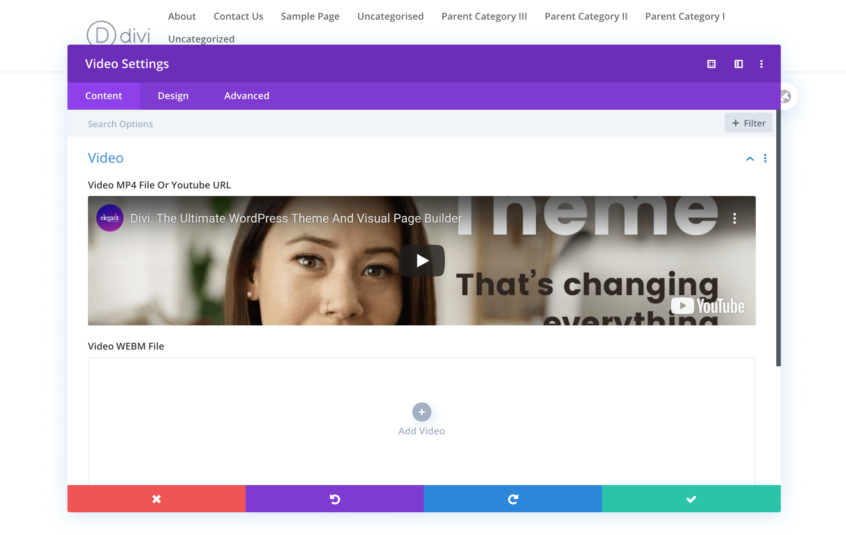
Cuidado con el copyright:
Elementos previamente embebidos podrían dejar de funcionar si hay cambios en el sitio original.
Nuevos esquemas de seguridad podrían ser añadidos.
O simplemente el video podría dejar de estar disponible.

Slide 8

Tarea: Implementación de un sitio web empleando Bootstrap
Crear un sitio web empleando el framework Bootstrap referente a cualquier temática.

Slide 9
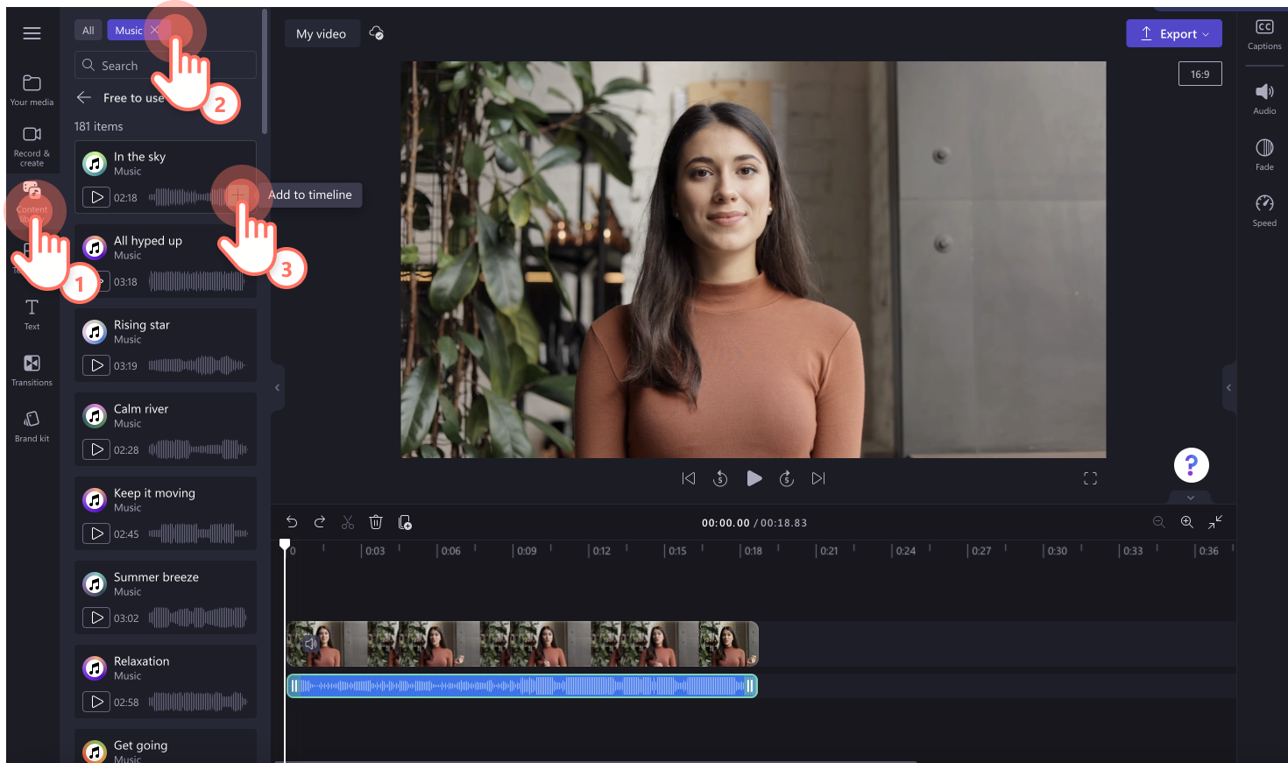
Añadir al sitio web en desarrollo dos videos.

